Slide 1
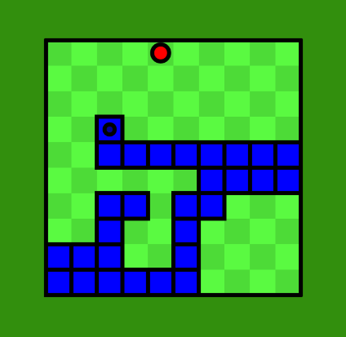
Изкуствен интелект срещу игрaта „Змия“
Андрея Дяксова
ФН: 62455
5 гр., СИ

Slide 2
Правила на играта
На дъска NxN змия се движи в 4 посоки (нагоре, надясно, надолу и наляво), за да събира случайно поставени на дъската ябълки, като при всяко достигане до ябълка, размерът на змията се увеличава с 1.
Цел – да изяде възможно най-голям брой ябълки
Край на играта при:
стигане до път без изход
„самоухапване“

Slide 3
Сравнение на алгоритми за намиране на пътя до ябълката
Алгоритъм, основан на Хамилтонов цикъл
A*
Изкачване на хълм (Hill Climbing)

Slide 4
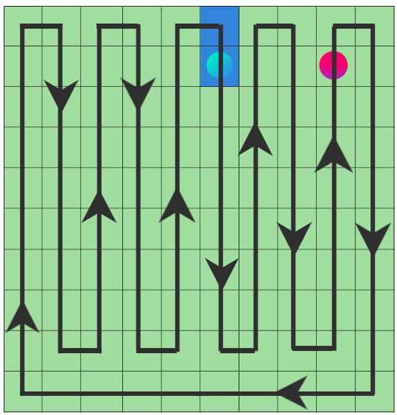
Алгоритъм, основан на Хамилтонов цикъл
Обикаляне на змията по дъската, така че да мине веднъж през всички блокчета
+ змията гарантирано ще изяде най-много ябълки
- отнема много време (но все пак крайно)

Slide 5
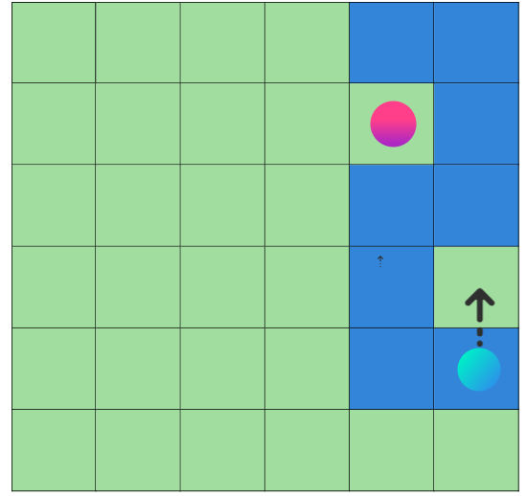
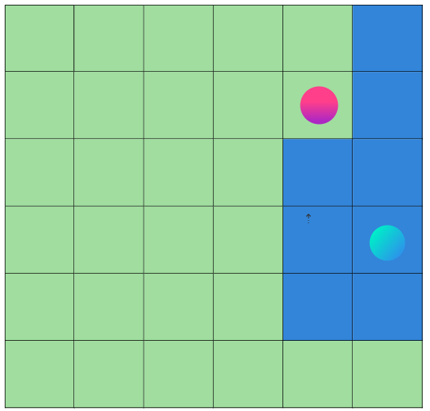
Изкачване на хълм (Hill Climbing)
Взима предвид само преместване на змията към позиция на дъската, която изглежда най-близо до целта (ябълката)
+ змията гарантирано ще намери най-краткия път поне първите четири ябълки
- при по-голяма дължина на змията, тя лесно може да се “ухапе”

Slide 6
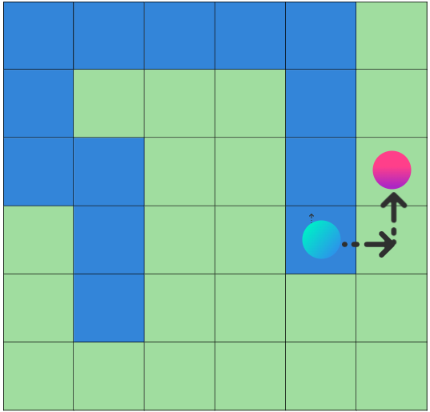
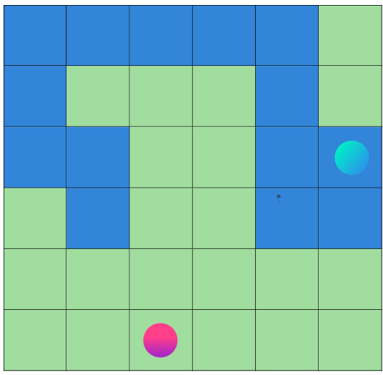
Решение - A*
Взима предвид не само къде е целта и колко далеч е от ябълката, но и текущото състояние, което има търсено досега.
+ гарантирано намиране на оптимален път към ябълката, ако такъв съществува
- опасност от задънена улица

Slide 7
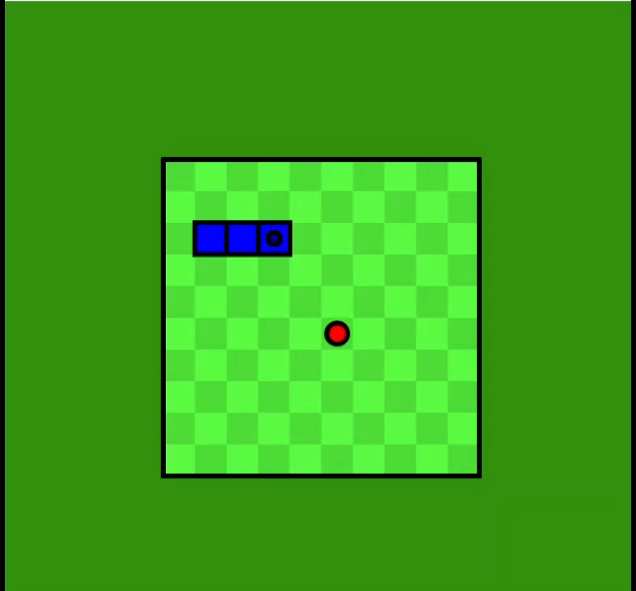
Реализация на играта с алгоритъма А*

Slide 8
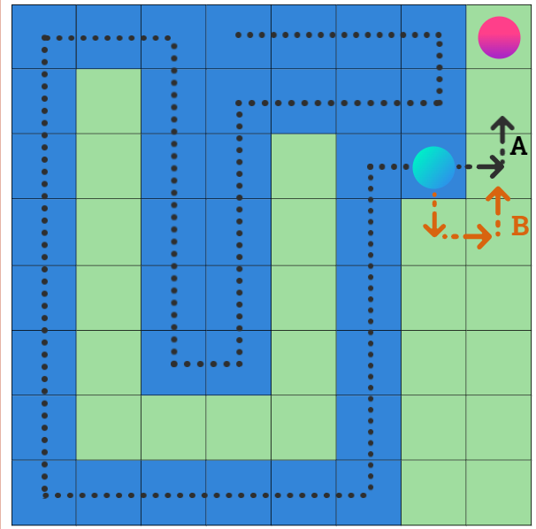
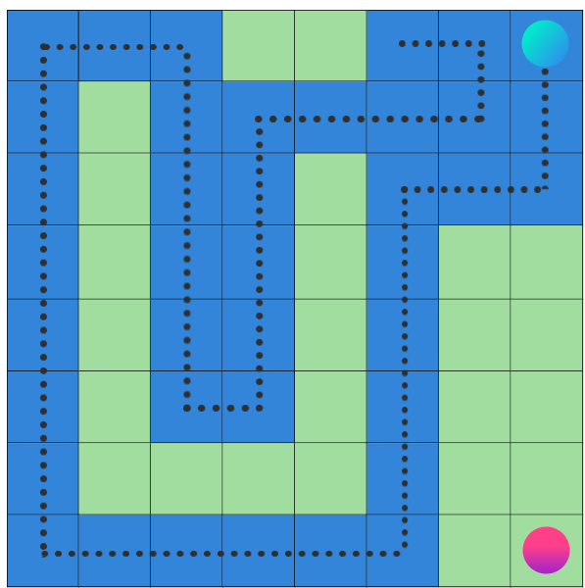
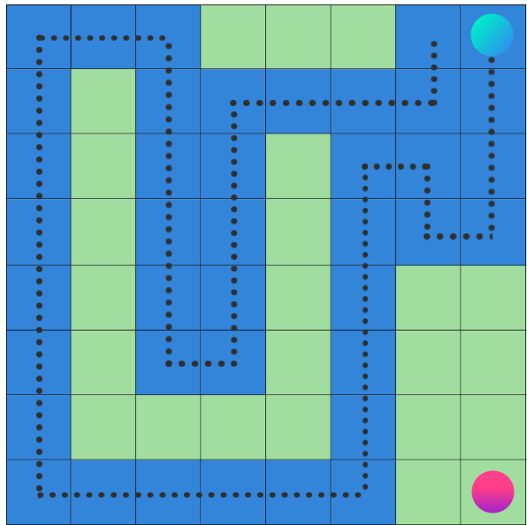
Идея за бъдещо развитие - A* с проверка напред
Проверка на следващите няколко на брой състояния от намереното от алгоритъма А*
+ ще се предпази от поне няколко задънени улици (ако това е възможно)
- избягване само на няколко задънени улици
А
B

